Slide 1
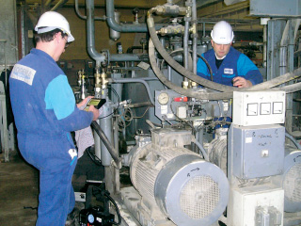
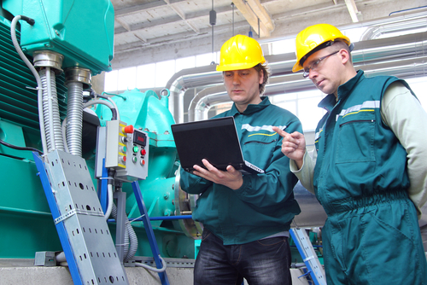
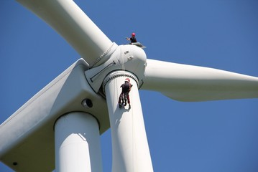
BTS Maintenance des Systèmes Option systèmes de production option systèmes énergétiques et fluidiques Option systèmes éoliens
Séminaire national BTS Maintenance des Systèmes – Lycée Raspail Paris
13 et 14 novembre 2014

Slide 2
Jeudi 13 novembre 2014
Jeudi matin | 1 | Présentation générale du BTS Genèse de la rénovation | Mohamed BAZIZ – Jean-Pierre COLLIGNON IGEN STI
 | 2 | Option systèmes de production Métiers, activités, enjeux, perspectives | M. PICHOT représentant de l’AFIM
 | 3 | Option systèmes Energétiques et Fluidiques Métiers, activités, enjeux, perspectives | M. Gilles FONTANA représentant de la FEDENE
 | 4 | Option systèmes Eoliens Métiers, activités, enjeux, perspectives | M. ST ANDRE SER
 | 5 | Les points-clés de la formation Eclairage sur compétences et savoirs, liens avec PC, avec anglais, mise en œuvre globale | Dominique PETRELLA IPR STI Versailles Alain DORNIOL IPR STI Rennes
Après-midi | 5 | Les spécificités de l’option systèmes Energétiques et Fluidiques Les spécificités de l’option systèmes Eoliens | Aurélien RAYMOND – professeur à Riom Marc DUMAS – Chef de travaux à Nîmes
 | 6 | Les points-clés des contenus S5-S6-S7 de formation | Jean-Paul KREBS - IEN STI Caen Aurélien RAYMOND – prof. à Riom
 |  | Les points-clés des contenus S8-S9-S10 de formation | S8 : Olivier GODIN Prof. à Fécamp S9 : Pascal DENIS Prof à Sablé/Sarthe S10 : Pascal DENIS – Gaétan BIGOT – Serge SANDRE
 | 7 | Le co-enseignement anglais - STI | J-L MAITRE IGEN Anglais avec Marc DUMAS Chef de Tx Nîmes
 | 8 | Stratégie pédagogique et espaces de formation | Dominique PETRELLA - IPR STI Versailles
 | 9 | Les équipements options SP et SEF Projet d’ouverture d’un STS MS option éolien | SP : Dominique PETRELLA IPR STI Versailles SEF : Jean-Pierre DELORME IPR STI Montpellier SE : Alain DORNIOL – Marc DUMAS
 | 10 | Exemple d’organisation pédagogique de la formation BTS MS par Centre d’intérêt | Lhassen BELAROUSSI – IPR STI Créteil Pascal DENIS – professeur à Sablé/Sarthe

Slide 3
Vendredi 14 novembre 2014
Matin | 1 | L’enseignement de physique et Chimie Articulation avec les enseignements STI Evaluations E31 en CCF | Frédéric THOLLON IGEN PC
 | 2 | Les épreuves en CCF – l’évaluation par compétences | JP. DELORME IPR STI Montpellier JP. COLLIGNON IGEN STI
 | 3 | La certification du BTS MS (rappels) | D. PETRELLA IPR STI Versailles
 | 4 | Présentation des épreuves écrites E41 et E42 : principes | A. DORNIOL IPR STI Rennes
 | 5 | La sous-épreuve commune E41 : élaboration, les attendus et l’esprit de l’épreuve | JP. KREBS IEN STI Caen A.RAYMOND Prof à Riom
 | 6 | La sous-épreuve E42 option SP, élaboration, les attendus et l’esprit de l’épreuve. | R.SUC – E.BADEFORT prof. à Versailles D. PEINADO Prof. à St Etienne
 | 7 | Présentation sujet E42 opt. SEF, élaboration, les attendus et l’esprit de l’épreuve. | G. BIGOT prof à St Pierre des C. S. SANDRE prof à Paris
 | 8 | La sous-épreuve E51 opt. SP et SEF 1 situation, fiche d’évaluation | P. DENIS prof à Sablé/Sarthe S. SANDRE prof à Paris G. BIGOT prof à St Pierre des C.
 | 9 | La sous-épreuve E52 1 situation d’évaluation, fiche d’évaluation | R.SUC – E.BADEFORT prof. à Versailles
 | 10 | La sous-épreuve E53 opt SEF, 1 situation, fiche d’évaluation | S. SANDRE prof à Paris G. BIGOT prof à St Pierre des C.
 | 11 | La sous-épreuve E61, les fiches d’évaluation. La place de l’entreprise dans la formation (éval C13 en entreprise) Evaluation orale en anglais du rapport. | D. PETRELLA IPR STI Versailles P. DENIS Prof à sablé/Sarthe

Slide 4
Vendredi 14 novembre 2014
Après-midi | 12 | Présentation générale E62 Fiche de validation CdC, fiche de suivi, fiche d’éval, 1 exemple de projet opt SP | Pascal DENIS
 | 13 | E62 1 exemple de projet opt. SEF | Gaétan BIGOT
 | 14 | E62 1 exemple de projet d’activités opt. SE | Marc DUMAS
 | 15 | La formation des enseignants | Alain DORNIOL
 | 16 | Conclusions du séminaire par l’IGEN STI | Mohamed BAZIZ JP COLLIGNON
Séminaire national BTS Maintenance des Systèmes – Paris – 13 et 14 novembre 2014

Slide 5
